Slide 1
人教版九年级物理（初中）
第十七章 欧姆定律
第3节 电阻的测量
MENTAL HEALTH COUNSELING PPT
讲解人：xippt 时间：2020.5.20

Slide 2
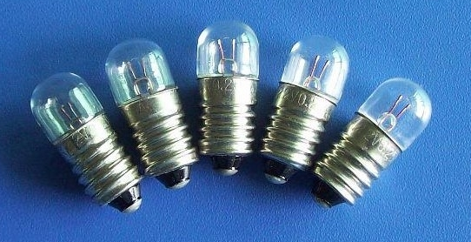
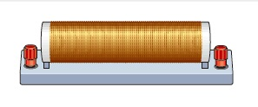
课堂导入
U
R
复习：
欧姆定律的公式是什么？
I =
问题: 电流可以用电流表测量，电压可以用电压表测量。那么，用什么方法测量电阻呢？
？
灯泡的电阻是多大呢？

Slide 3
课堂导入
如何运用欧姆定律找到间接测出导体的电阻的方法？
U
R
U
I
I =
R=
该式表示导体的电阻在数值上等于加在导体两端的电压与通过它的电流的比值。这是电阻的计算式，不是决定式，它为我们提供了一种测量电阻的方法，叫伏安法测电阻。

Slide 4
一、实验：伏安法测电阻
实验目的
用电压表、电流表间接测电阻
实验原理
U
I
R =
测量的量
1.导体两端的电压U
2.电路中的电流I

Slide 5
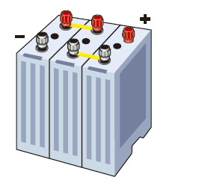
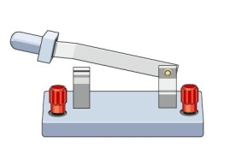
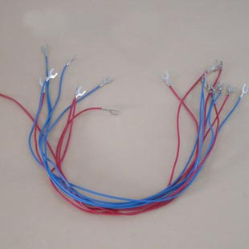
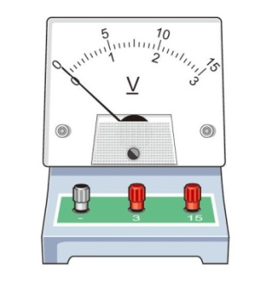
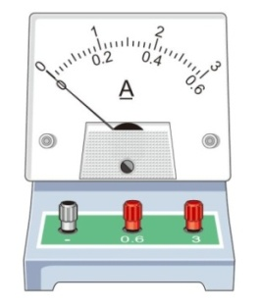
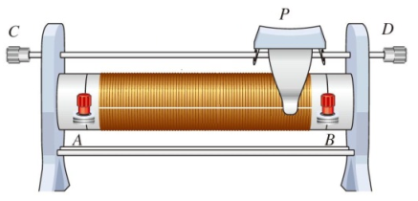
实验器材
电源、电压表、电流表、滑动变阻器、开关、导线、待测电阻。

Slide 6
实验原理图
1.滑动变阻器的作用：
① ；
② 。
S
A
R
改变R两端的电压或电路中电流大小
R'
V
保护电路
2.本实验中多次测量的目的是： 。
多次测量求平均值从而减小误差
3.连接电路时，开关应 ，滑动变阻器应 。
断开
处于最大阻值位置

Slide 7
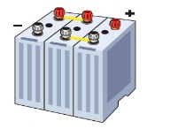
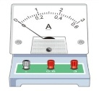
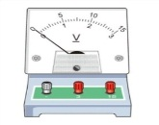
实验步骤
1．调节电流表、电压表的指针到零刻度；按电路图连接实物；调节滑动变阻器到阻值最大端。
2．闭合开关，调节滑动变阻器的滑片至适当位置，分别读出电流表的示数 I、电压表的示数U，并记录在表格中；
3．电压表和电流表要注意选择适当的量程。
4．根据公式 计算出R 的值。
U
I
R=

Slide 8
实验数据
调节滑动变阻器的滑片，改变待测电阻中的电流及两端的电压，再测几组数据，并计算R 的平均值。
测量次数 | 电压U/V | 电流I/A | 电阻R/Ω
1
2
3
1
0.2
5
2
0.39
5.1
3
0.58
5.2
R1+R2+R3
5.1
R=
3

Slide 9
想想做做
1．将上述实验中的定值电阻换成小灯泡，用同样的方法测定小灯泡的电阻。
2．多测几组数据，根据实验数据分别计算出小灯泡的电阻。3．比较计算出的几个数值，看看每次算出的电阻的大小相同吗？有什么变化规律吗？
4．如果出现的情况和测量定值电阻时不同，你如何解释？与同学交流一下。

Slide 10
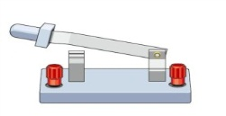
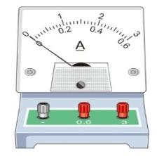
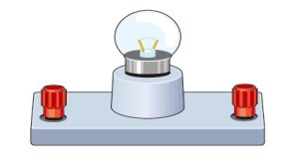
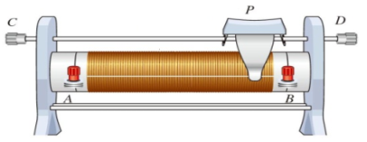
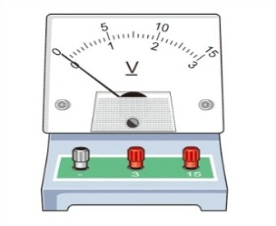
想想做做
实物图
电路图
S
A
L
R
V

Slide 11
实验步骤
1.断开开关，按电路图连接实物电路。
2.闭合开关，移动滑片让灯发光正常（2.5V），发光较暗（2V），发光较强（3V），读取电流表和电压表的示数，并记录入表格中。
3.分别计算出灯泡在不同电压下发光时的电阻记入表格，并分析其电阻不同的原因。
4.实验结束，整理实验器材。

Slide 12
数据分析
实验次序 | Ｕ／V | Ｉ／Ａ | 灯泡亮度 | Ｒ／Ω
1 | 2.5 | 0.3 | 亮
2 | 2 | 0.28 | 较亮
3 | 1.5 | 0.24 | 暗
8.3
7.1
6.3
结论：
小灯泡的亮度不同电阻大小不同
分析：
灯丝温度升高，导致电阻变大，不是测量误差。
注意：
用不同温度下测得的阻值求平均值 不妥，

Slide 13
数据分析
一、测定值电阻
二、测灯泡电阻
比较：两次电阻的测量的异同？
S
S
A
A
R
L
R'
V
R
原理图
滑动变阻器的作用
多次测量的目的
V
原理图
滑动变阻器的作用
③ 多次测量的目的

Slide 14
实验中可能出现的电路故障
1. 电流表与电压表的指针反向偏转。
原因：电流表和电压表的“+”、“-”接线柱接反
2. 电流表和电压表的指针偏转角度很小。
原因：①电压表和电流表的量程可能都选择过大；
②电源电压可能过低。
3. 电流表指针超过最大值。
原因：①量程可能选择过小； ②电路中可能出现短路。
4.滑动变阻器滑动时，电表示数及灯泡亮度无变化。
原因：滑动变阻器没有 “一上一下”连接。

Slide 15
实验中可能出现的电路故障
5. 闭合开关，灯泡不亮，电流表、电压表无示数。
原因：①滑动变阻器阻值太大。 ②接触不良或灯丝等断开。
③电源等原件可能损坏。
6. 闭合开关，灯泡不亮，电流表几乎无示数， 电压表指针明显偏转（或示数等于电源电压）。
原因：灯泡的灯丝可能断了或灯座与灯泡接触不良
7. 在调节滑动变阻器的滑片时，他发现灯泡变亮了，而电压表的示数却减小了。
原因：将电压表错接在了滑动变阻器两端。
8.开关闭合,灯不亮,电流表有示数,电压表无示数。
原因：灯泡短路

Slide 16
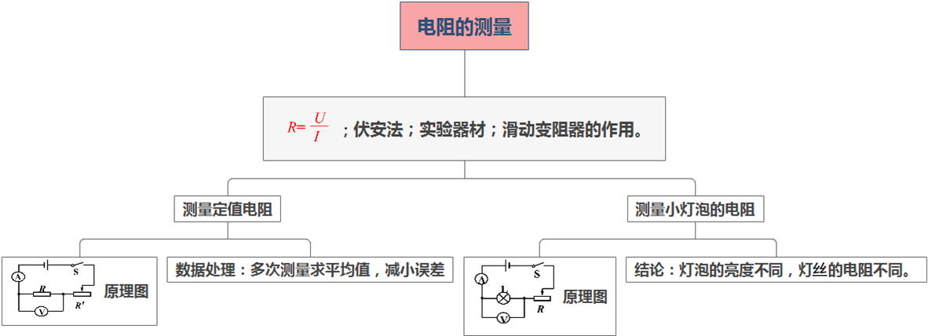
课堂小结
本堂重点：伏安法测电阻的原理
本堂难点：解决实验过程中出现的故障

Slide 17
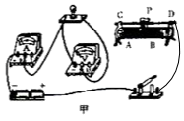
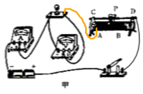
典型例题
(2019 四川广安市)学校科技创新小组用伏安法测量小灯泡的电阻，电源电压为3V，待测小灯泡的额定电压为2.5V。
（1）请用笔划线代替导线，完成图甲中实物电路的连接，要求：①滑片P向右移动时，电流表示数变小；②连线不能交叉；
（2）检查电路无误后，闭合开关，灯泡不亮，电压表有示数，电流表示数为零，导致这一现象的原因可能是（ ）
A．电压表短路
B．电压表断路
C．滑动变阻器短路
D．小灯泡断路
D

Slide 18
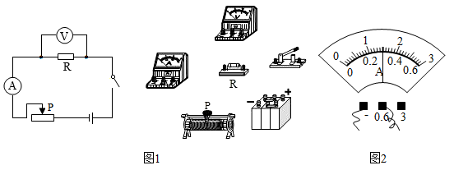
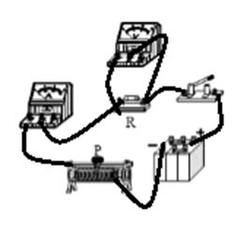
典型例题
（2019 湖南省湘潭市）在“测量电阻”的实验中，设计了如图所示的电路图。
答图：
（1）请根据电路图，用笔画线代替导线将图中的器材连接成完整电路。

Slide 19
典型例题
（2）按图1所示电路连接器材时，开关要处于_____（选填“断开”或“闭合”）状态，滑动变阻器的滑片P应该滑到最_____（选填“左端”或“右端”）。
断开
左端
（3）闭合开关，将滑片P缓慢向右移动，电压表的示数将_____（选填“增大”或“减小”）。
（4）某次测量时，电压表的示数为1.5V，电流表的示数如右图所示，为_____A，根据欧姆定律求出此时这个电阻R的阻值为_____欧姆。
（5）以上这种测量电阻的方法叫_______。
（6）为减小实验误差，我们应该多次进行正确测量，然后取电阻R的_____值。
增大
0.3
5
伏安法
平均

Slide 20
人教版九年级物理（初中）
第十七章 欧姆定律
感谢各位的聆听
MENTAL HEALTH COUNSELING PPT
讲解人：xippt 时间：2020.5.20

Slide 21
版权声明
感谢您下载xippt平台上提供的PPT作品，为了您和xippt以及原创作者的利益，请勿复制、传播、销售，否则将承担法律责任！xippt将对作品进行维权，按照传播下载次数进行十倍的索取赔偿！
1. 在xippt出售的PPT模板是免版税类(RF:
Royalty-Free)正版受《中国人民共和国著作法》和《世界版权公约》的保护，作品的所有权、版权和著作权归xippt所有,您下载的是PPT模板素材的使用权。
2. 不得将xippt的PPT模板、PPT素材，本身用于再出售,或者出租、出借、转让、分销、发布或者作为礼物供他人使用，不得转授权、出卖、转让本协议或者本协议中的权利。

